Slide 1

Název | Násobení mnohočlenů
Předmět, ročník | Matematika, tercie (3. ročník osmiletého studia)
Tematická oblast | Matematika a její aplikace
Anotace | Výkladová prezentace, která seznamuje žáky s násobením mnohočlenů
Klíčová slova | Jednočlen, dvojčlen, mnohočlen
Autor | Radomír Dědek
Datum | Vytvořeno – leden 2014, ověřeno 25. 2. 2014
Škola | Gymnázium Jana Opletala, Litovel, Opletalova 189
Projekt | EU peníze středním školám, reg. č.: CZ.1.07/1.5.00/34.0221

Slide 2
Násobení mnohočlenů
Násobení jednočlenů
Násobení mnohočlenu jednočlenem
Násobení mnohočlenu mnohočlenem

Slide 3
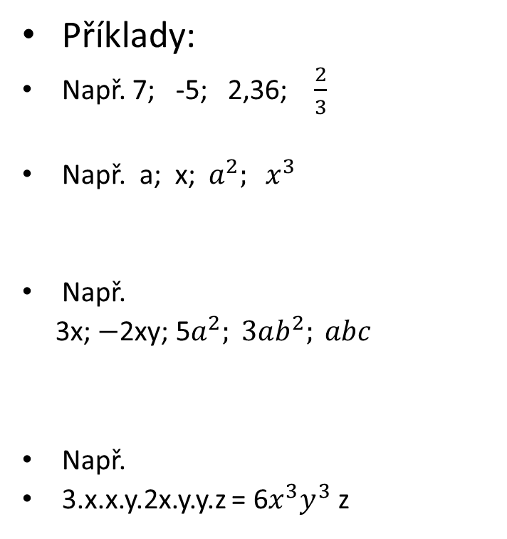
Opakování:
Co je to jednočlen:
Jednočlenem je každé číslo.
Jednočlenem je každá proměnná v libovolné mocnině.
Jednočlenem je každý součin čísla a proměnné nebo více proměnných v různých mocninách.
Jednočleny zapisujeme co nejúsporněji – pomocí mocnin.
Příklady:
Např. 7; -5; 2,36; $\frac{2}{3}$
Např. a; x; ${ a}^{2}; x^{3}$
Např.
3x;$−$2xy; 5$a^{2}; 3ab^{2}; abc$
Např.
3.x.x.y.2x.y.y.z = 6$x^{3}y^{3}$z

Slide 4






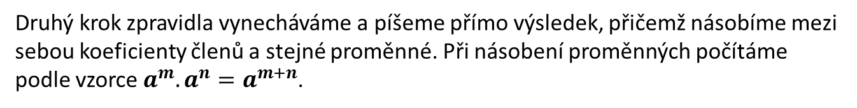






Násobení jednočlenů
Příklad:
a) $\left(5x^{2}y^{3}\right). \left(2x^{3}y^{2}\right)=$
5.2.$x^{2}.x^{3}.y^{3}.y^{2}=$
$$10x^{5}y^{5}$$
b) $\left(4x^{3}y^{5}\right) . \left(−7x^{4}y^{4}\right)=$
$$4.\left(−7\right)x^{3}.x^{4}.y^{5}.y^{4}=$$
$$−28x^{7}y^{9}$$
Druhý krok zpravidla vynecháváme a píšeme přímo výsledek, přičemž násobíme mezi sebou koeficienty členů a stejné proměnné. Při násobení proměnných počítáme podle vzorce $a^{m}.a^{n}=a^{m+n}$.
c) $\left(6a^{3}b^{2}\right). \left(a^{2}b^{4}\right)=$
6$a^{5}b^{6}$
$$d) \left(−3xyz^{3}\right).\left(2x^{2}yz\right)=$$
$$−6x^{3}y^{2}z^{4}$$
$$e) \left(2a^{5}bc^{2}\right).\left(−ab^{3}c^{5}\right). \left(6a^{4}b^{2}c\right)=$$
$$−12a^{10}b^{6}c^{8}$$

Slide 5







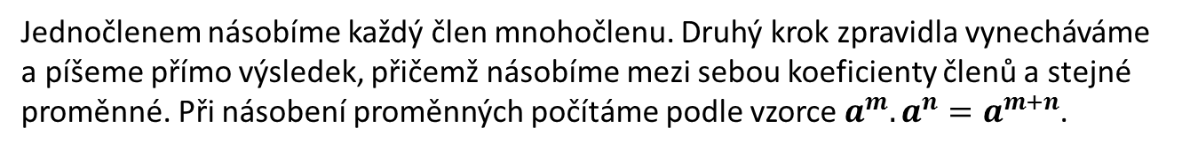



Násobení mnohočlenu jednočlenem
Příklad:
a) $\left(3y\right). (2y^{2}+4y−3)=$
$$3y.2y^{2}+3y.4y−3y.3=$$
$$6y^{3}+12y^{2}−9y$$
b) $\left(4x^{3}−x^{2}−1\right) . \left(2x^{2}\right)=$
$$4x^{3}.2x^{2}−x^{2}.2x^{2}−1. 2x^{2}=$$
$$8x^{5}−2x^{4}−2x^{2}$$
Jednočlenem násobíme každý člen mnohočlenu. Druhý krok zpravidla vynecháváme a píšeme přímo výsledek, přičemž násobíme mezi sebou koeficienty členů a stejné proměnné. Při násobení proměnných počítáme podle vzorce $a^{m}.a^{n}=a^{m+n}$.
Příklad:
$$a)−5ab^{2}. \left(6a^{2}b−3ab^{2}+ab\right)=$$
$$−30a^{3}b^{3}+15a^{2}b^{4}−5a^{2}b^{3}$$
$$b) \left(1−2x+3x^{2}−4x^{3}\right). 2x=$$
$$2x−4x^{2}+6x^{3}−8x^{4}$$

Slide 6








Násobení mnohočlenu mnohočlenem
Příklad:
$$\left(2a+3\right). \left(3a−2\right)=$$
$$2a . 3a−2a . 2+3 . 3a−3 . 2=$$
$$= 6a^{2}−4a+9a−6=$$
$$6a^{2}+5a−6$$
$$\left(2a+3\right). \left(3a−2\right)=$$
$$2a.3a+3.3a−2a.2−3.2=$$
$$= 6a^{2}+9a−4a−6=$$
$$6a^{2}+5a−6$$
Při násobení mnohočlenu mnohočlenem násobíme každý člen prvního mnohočlenu každým členem druhého mnohočlenu. Násobíme-li dvojčlen dvojčlenem, získáme čtyř člen.
Výsledný mnohočlen upravíme na co nejmenší počet členů.
Na tom v jakém pořadí násobení provádíme nezáleží.

Slide 7




Příklad: Vypočítej
$$\left(3x^{2}−4x+3\right).\left(5x−2\right)=$$
$$15x^{3}−20x^{2}+15x−6x^{2}+8x−6=$$
$$=15x^{3}−26x^{2}+23x−6$$
$$\left(3+2a\right).\left(1−a+a^{2}−a^{3}\right)=$$
$$3−3a+3a^{2}−3a^{3}+2a−2a^{2}+2a^{3}−2a^{4}=$$
$$=3−a+a^{2}−a^{3}−2a^{4}$$
$$\left(5x^{2}−3x+4\right).(2−4x−3x^{2})=$$
$$=10x^{2}−20x^{3}−15x^{4}−6x+12x^{2}+9x^{3}+8−16x−12x^{2}=$$
$$=8−22x+10x^{2}−11x^{3}−15x^{4}$$

Slide 8
Zdroj:
Vlastní tvorba autora

